Slide 1
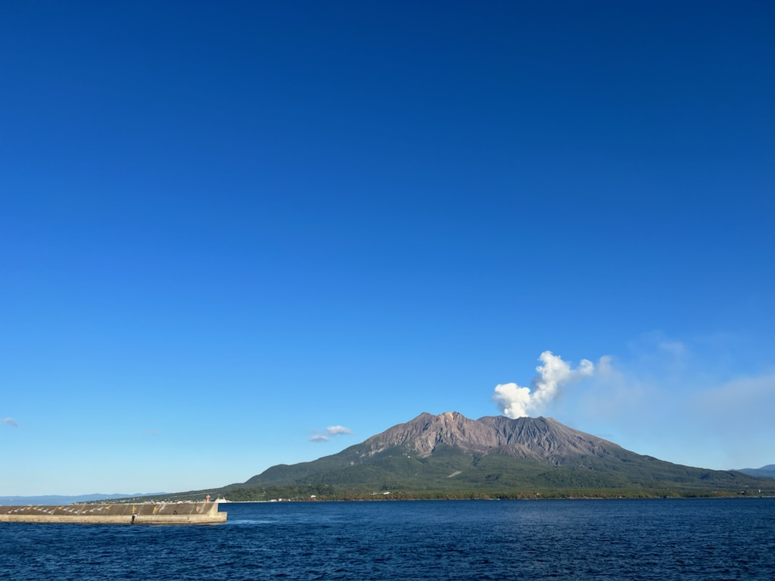
第18回 膵癌術前治療研究会
COI 開示
筆頭発表者名： ○○ ○○
演題発表に関連し、
開示すべきCOI 関係にある企業などはありません。

